Slide 1


Pasiruošimo VBE II daliai konsultacija:
Grožinio teksto interpretavimas

Slide 2
Lietuvių kalbos ir literatūros valstybinio brandos egzamino II dalis
Šaltiniai
(žiūrėta 2024-10-07–2024-10-15)
https://emokykla.lt/bendrosios-programos/pagrindinis-ugdymas/22?ach-1=6&ach-2=6&ach-3=6&ach-4=6&clases=3677,3658&educations=&st=3&types=7,8&ct=6
https://www.nsa.smm.lt/wp-content/uploads/2023/12/VBE-rasymo-uzduociu-vertinimo-instrukcijos-paaiskinimas_20231117.pdf
https://www.nsa.smm.lt/wp-content/uploads/2024/09/VBE-rasymo-uzduociu-turinio-ir-kalbos-taisyklingumo-vertinimo-instrukcija-lenteles_2024.pdf
https://www.nsa.smm.lt/wp-content/uploads/2024/09/PROBLEMINIO-KLAUSIMO-SVARSTYMAS.Uzduotis-ir-paaiskinimas.pdf
https://www.nsa.smm.lt/wp-content/uploads/2024/09/GROZINIO-TEKSTO-INTERPRETAVIMAS.Uzduotis-ir-paaiskinimas.pdf
https://www.nsa.smm.lt/wp-content/uploads/2024/09/Aukstesniojo-lygio-probleminio-klausimo-darbu-pavyzdziai-ir-vertinimas-1.pdf
https://www.nsa.smm.lt/wp-content/uploads/2024/09/Grozinio-teksto-interpretavimas.-Auksteniojo-lygio-darbu-pavyzdziai-ir-ju-vertinimas_AR.pdf
https://www.nsa.smm.lt/wp-content/uploads/2024/09/VBE_uzduociu_aprasas_Kalbos_2024_08.pdf
https://www.nsa.smm.lt/wp-content/uploads/2024/10/Lietuviu-kalbos-ir-literaturos_BK_LS-2.pdf
https://www.nsa.smm.lt/wp-content/uploads/2024/10/Lietuviu-kalbos-ir-literaturos_AK_LS-2.pdf

Slide 3
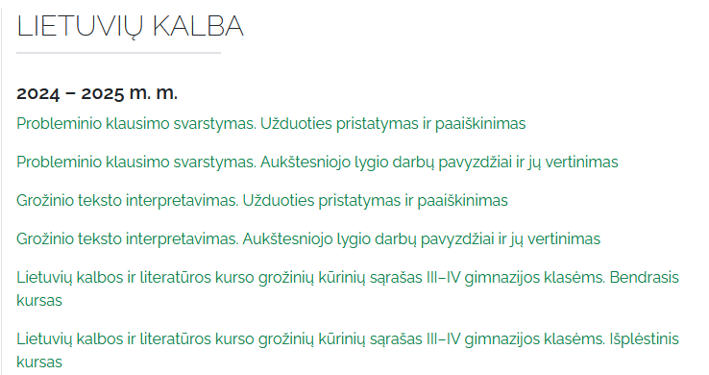
https://www.nsa.smm.lt/egzaminai-ir-pasiekimu-patikrinimai/2024-2025-m-pasiekimu-patikrinimai/lietuviu-kalba/

Slide 4
Lietuvių kalbos ir literatūros valstybinio brandos egzamino II dalis
 | Bendrasis ir išplėstinis kursas
Užduoties pobūdis | Rašymas Pateikiamos dviejų tipų užduotys: grožinio teksto interpretavimas (1) ir probleminio klausimo pagal pateiktą grožinį tekstą svarstymas, remiantis kultūrine patirtimi (2). Kandidatas pasirenka vieną užduotį ir kuria tekstą. Kiekvieno tipo užduotis turi du pasirinkimus. Pereinamuoju laikotarpiu (2025 ir 2026 m.) vienas tekstas interpretavimui parenkamas iš privalomų kūrinių. (VBE rašymo užduočių vertinimo instrukcijos paaiškinimas, 2023; Kalbų valstybinių brandos egzaminų užduočių aprašas, 2024 (projektas)
Iš viso taškų | 70 taškų (ta pati vertinimo instrukcija bendrajam ir išplėstiniam kursui, privalomam kūriniui ir neprivalomam)
Trukmė | 240 min. = 4 val.

Slide 5
Lietuvių kalbos ir literatūros valstybinio brandos egzamino II dalis
Lietuvių kalbos ir literatūros (B) privalomų kūrinių sąrašas | Lietuvių kalbos ir literatūros (A) privalomų kūrinių sąrašas
K. Donelaitis, „Metai“ (ištraukos) A. Baranauskas, „Anykščių šilelis“ Maironis, pasirinkti eilėraščiai V. Mykolaitis-Putinas, „Altorių šešėly“ ir pasirinkti eilėraščiai B. Sruoga, „Dievų miškas“ | K. Donelaitis, „Metai“ J. V. Gėtė (J. W. Goethe), „Faustas“ (ištraukos) A. Mickevičius (A. Mickiewicz), pasirinkti eilėraščiai ar pasirinktos poemos (dramos) ištraukos A. Baranauskas, „Anykščių šilelis“ Maironis, pasirinkti eilėraščiai V. Mykolaitis-Putinas, „Altorių šešėly“ ir pasirinkti eilėraščiai J. Savickis, pasirinktos novelės B. Sruoga, „Dievų miškas“ A. Škėma, „Balta drobulė“

Slide 6

Lietuvių kalbos ir literatūros valstybinio brandos egzamino II dalis
Grožinio teksto interpretavimas
Užduoties pobūdis
Dviejų autorių kūryba (Lietuvių kalbos ir literatūros brandos egzamino programa, 2017) |  | Pateiktas grožinis tekstas (fragmentas) Pereinamuoju laikotarpiu (2025 ir 2026 m.) vienas tekstas interpretavimui parenkamas iš privalomų kūrinių. (Kalbų valstybinių brandos egzaminų užduočių aprašas, 2024; Lietuvių kalbos ir literatūros bendroji programa, 2022)

Slide 7
Lietuvių kalbos ir literatūros valstybinio brandos egzamino II dalis
Klausimas | Atsakymas
Ar per egzaminą galima tikėtis teksto iš užsienio autoriaus kūrinio? | Lietuvių kalbos ir literatūros išplėstinio ir bendrojo kurso brandos egzaminų užduočių pavyzdžiai leidžia manyti, kad galima tikėtis užsienio autoriaus kūrinio. https://www.nsa.smm.lt/wp-content/uploads/2023/08/LKL-BE_Uzduotys_isplestiniam_ir_bendrajam_kursui_2023.pdf
Ar neprivalomų autorių tekstai būtų iš programos? | Lietuvių kalbos ir literatūros išplėstinio ir bendrojo kurso brandos egzaminų užduočių pavyzdžiai leidžia manyti, kad nebūtinai autorius ar jo kūrinys bus paminėtas BP. https://emokykla.lt/bendrosios-programos/pagrindinis-ugdymas/22?ach-1=6&ach-2=6&ach-3=6&ach-4=6&clases=3677,3658&educations=&st=3&types=7&ct=6 https://www.nsa.smm.lt/wp-content/uploads/2023/08/LKL-BE_Uzduotys_isplestiniam_ir_bendrajam_kursui_2023.pdf
Ar galės mokiniai naudotis privalomu kūriniu egzamino metu? | Lietuvių kalbos ir literatūros <...> valstybinio brandos egzamino antrosios dalies vykdymo patalpoje <...> pastatomi ne mažiau kaip 2 kompiuteriai su elektronine lietuvių kalbos ir literatūros chrestomatija III–IV gimnazijos klasei ir kitos numatytos priemonės. https://e-seimas.lrs.lt/portal/legalAct/lt/TAD/de2498523ef311efb121d2fe3a0eff27?jfwid=7c17ylzm6
Besikartojantys klausimai - atsakyta 2023-10-10 konsultacijoje

Slide 8
Lietuvių kalbos ir literatūros valstybinio brandos egzamino II dalis
 | Bendrasis ir išplėstinis kursas
Užduoties pobūdis | Rašymas Bendrasis kursas Kiekvienoje užduotyje pateikiami nukreipiamieji klausimai. Mažiausia sukurto teksto apimtis – 400 žodžių. (Pakankama apimtis aukščiausiems taškams surinkti.) Išplėstinis kursas Mažiausia sukurto teksto apimtis – 450 žodžių. (Pakankama apimtis aukščiausiems taškams surinkti.) (VBE rašymo užduočių vertinimo instrukcijos paaiškinimas, 2023; Kalbų valstybinių brandos egzaminų užduočių aprašas, 2024 (projektas)

Slide 9
Lietuvių kalbos ir literatūros valstybinio brandos egzamino II dalis
SUMANYMAS BUVO
kalbėjimas + teksto suvokimas + teksto kūrimas
20 + 20 + 60 = 100 (taškų)
------------------------------------------------------------
DABAR YRA
kalbėjimas (VBE I dalis) + rašymas (VBE II dalis)
30 + 70 = 100 (taškų)
20 ✗ 1,5* = 30 taškų
+
(7 + 7 + 2) ^{(turinys)} ✗ 2,625 = 42 + 28 (kalbos taisyklingumas ir teksto raiška) = 70 taškų
* https://e-seimas.lrs.lt/portal/legalAct/lt/TAD/de2498523ef311efb121d2fe3a0eff27?jfwid=7c17ylzm6

Slide 10
Lietuvių kalbos ir literatūros valstybinio brandos egzamino II dalis
Grožinio teksto interpretavimas
Užduoties pobūdis
Teksto interpretacija – teksto analize pagrįstas literatūros kūrinio ar jo fragmento aptarimas, kurio tikslas – išryškinus kūrinio (fragmento) struktūros, turinio, raiškos, žanro, idėjų ir konteksto (biografinio, kultūros, literatūros, istorinio ar kt.) specifiškumą, atskleisti savitą literatūros kūrinio (fragmento) prasmę ar tam tikrą prasmės aspektą. (VBE rašymo užduočių vertinimo instrukcijos paaiškinimas, 2023)

Slide 11
Lietuvių kalbos ir literatūros valstybinio brandos egzamino II dalis
Grožinio teksto interpretavimas
Užduoties pobūdis
Literatūrinis rašinys grožinio teksto interpretavimas

Slide 12
Lietuvių kalbos ir literatūros valstybinio brandos egzamino II dalis
Grožinio teksto interpretavimas
Privalu rašyti apie dviejų autorių kūrybą: pagrindinį autorių pasirinkti iš privalomų autorių, kitą programinį autorių pasirinkti savo nuožiūra. Pasirinktą temą reikalaujama atskleisti analizuojant kūrinius ir jų kontekstus. Svarbu išanalizuoti du aspektus (Lietuvių kalbos ir literatūros brandos egzamino programa, 2017) |  | Teksto analize pagrįstas literatūros kūrinio ar jo fragmento aptarimas. Aptarti literatūros kūrinį (fragmentą) arba konkretų (VIENĄ) interpretacinį aspektą platesniame kontekste. Svarbūs teksto analizės dėmenys (bent du, siekiant aukštesnio nei 2 taškai įvertinimo už teksto suvokimą, rėmimąsi kontekstu). (VBE rašymo užduočių vertinimo instrukcijos paaiškinimas, 2023)

Slide 13
Lietuvių kalbos ir literatūros valstybinio brandos egzamino II dalis
Klausimas | Atsakymas
Kaip pasikeitė naujoji interpretacija nuo kažkada buvusios interpretacijos? | Po 2000 m. buvusi užduotis reikalavo pateikti kūrinio (ištraukos) interpretaciją autoriaus kūrybos kontekste. Naujoji užduotis reikalauja pateikti interpretaciją užduotyje nurodytu arba paties mokinio pasiūlytu aspektu.
Ar galima mokyti interpretacijos pagal tai, kaip mokėme prieš 15 metų? | Teksto analizės elementai nepasikeitė, tekstas nagrinėjamas taip pat, tik – tai yra nauja (NB!) – interpretacija turi būti kryptinga, atverti tam tikrą kūrinio (arba fragmento) aspektą (pvz., kokios nors konkrečios temos arba problemos vaizdavimą).
Besikartojantys klausimai - atsakyta 2023-10-10 konsultacijoje

Slide 14
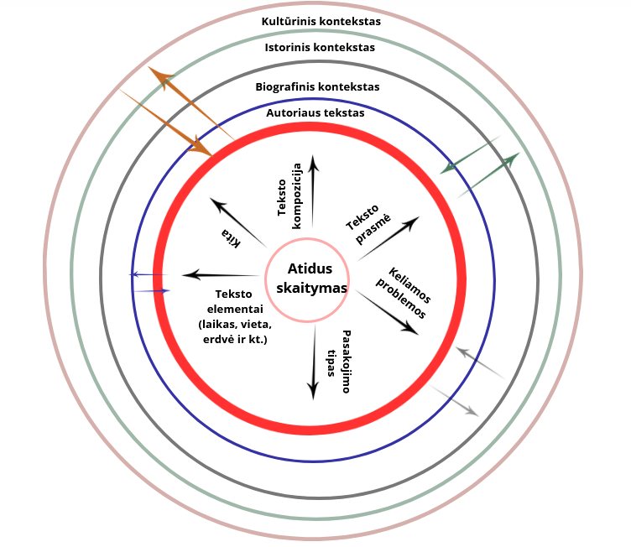
Teksto interpretacija grindžiama atidžiojo skaitymo nuostata
Atidžiai, kelis kartus, skaitant tekstą, svarbu suvokti jo siužetą (laiko ir erdvės situaciją, personažus, kalbantįjį subjektą), atkreipti dėmesį į pasikartojančius motyvus, teksto kompoziciją, pasakojimo pobūdį, suformuluoti teksto temą, problemą ir pagrindinę mintį (teksto prasmę).

Slide 15
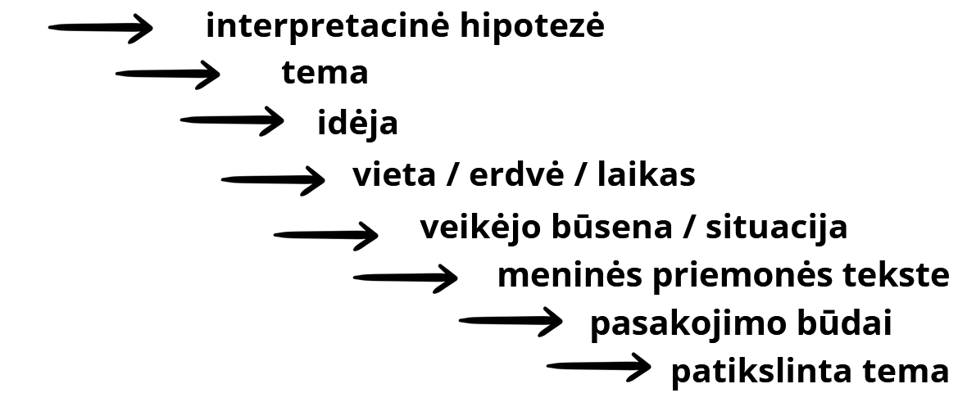
Teksto (fragmento) analizės žingsniai – temą jau perskaitėte/tekstą skaitote ir ieškote dėmenų
Teksto (fragmento) analizės planas

Slide 16
Prozos ar dramos kūrinyje aptartina | Poezijos kūrinyje aptartina
struktūra, temos, problemos, idėjos, veikėjų charakteriai, poelgiai, vertybės, veiksmas, erdvė, laikas, raiška, pasakojimo perspektyva, pasakotojas | struktūra, lyrinis subjektas, vyksmas, erdvė, laikas, temos, idėjos, retorinės figūros, eilėraščio tipas, eilėdara

Slide 17
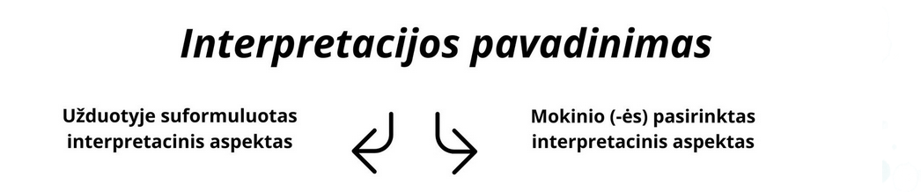
Rašinio struktūra, kaip įprasta, yra trinarė: įžanga, dėstymas
(gali būti viena arba kelios dėstymo pastraipos), apibendrinimas.

Slide 18
Lietuvių kalbos ir literatūros valstybinio brandos egzamino II dalis
Klausimas | Atsakymas
Kiek aspektų reikia aptarti analizuojant tekstą? | Rašant teksto interpretacijos rašinį reikia atskleisti vieną aspektą. Aspektas, kurį reikia atskleisti, yra nurodytas užduotyje, arba galima pasiūlyti savo aspektą, remiantis pateiktu tekstu. Pvz.: Miesto paveikslas (Antano A. Jonyno eil. „Saulėtas rytas“) Žmogaus vaizdinys (Antano A. Jonyno eil. „Saulėtas rytas“) Menų sintezė (Antano A. Jonyno eil. „Saulėtas rytas“).
Interpretacijos struktūra – mokinio laisvai pasirenkama ar laikantis išaiškinime nubrėžtomis gairėmis? | Egzamino modelio kūrėjai nepateikė jokio privalomo teksto interpretacijos rašinio plano. Remiantis bendrąja rašto kultūra, kuriamas rašinys turėtų būti trinarės struktūros (pradžia, dėstymas, pabaiga) ir atskleisti visus konkrečiam interpretaciniam aspektui aktualius teksto analizės elementus (pvz., kalbančiojo perspektyvą, temą, problemą, pasikartojimus, prieštaras, meninės raiškos priemones ir pan.).
Besikartojantys klausimai - atsakyta 2023-10-10 konsultacijoje

Slide 19
Įžangos komponavimas
Sukuriama interpretacijos perspektyva, pasitelkiant platesnį kultūrinį kontekstą.
Įžangoje nurodoma analizuojamo teksto (fragmento) tema. Rekomenduojama aiškiai ją suformuluoti paskutiniu įžangos sakiniu.

Slide 20
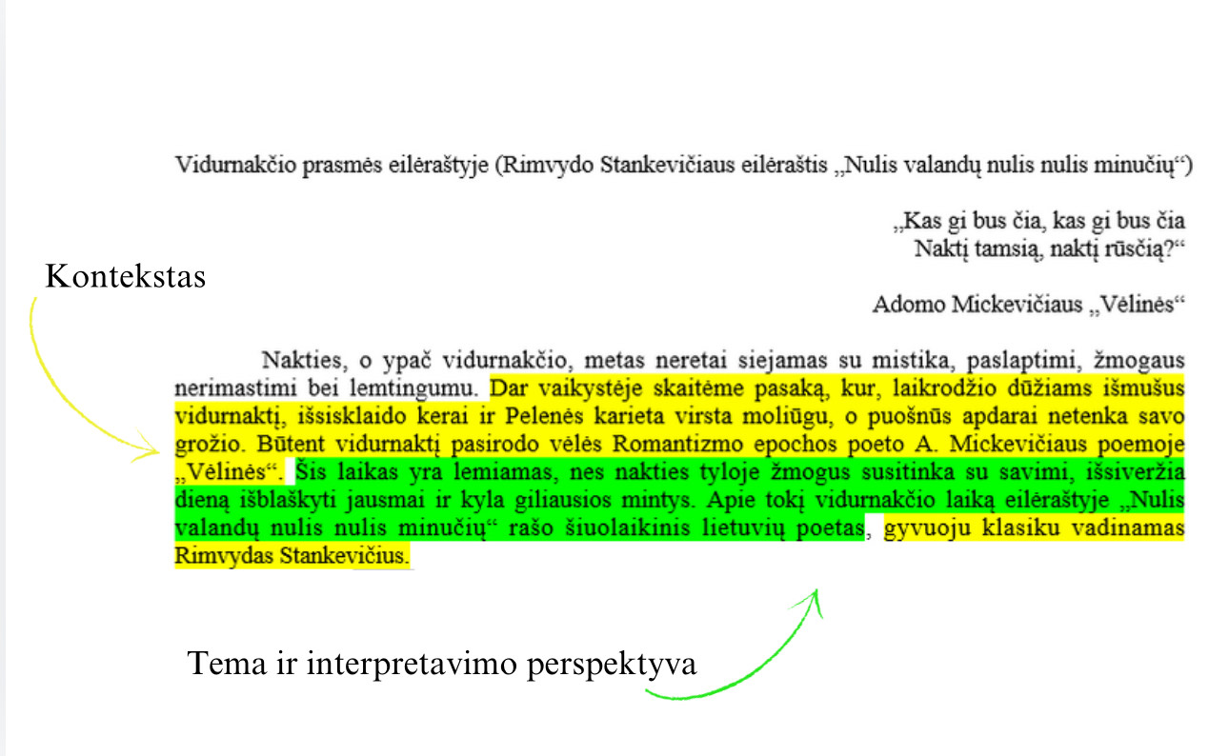

Slide 21
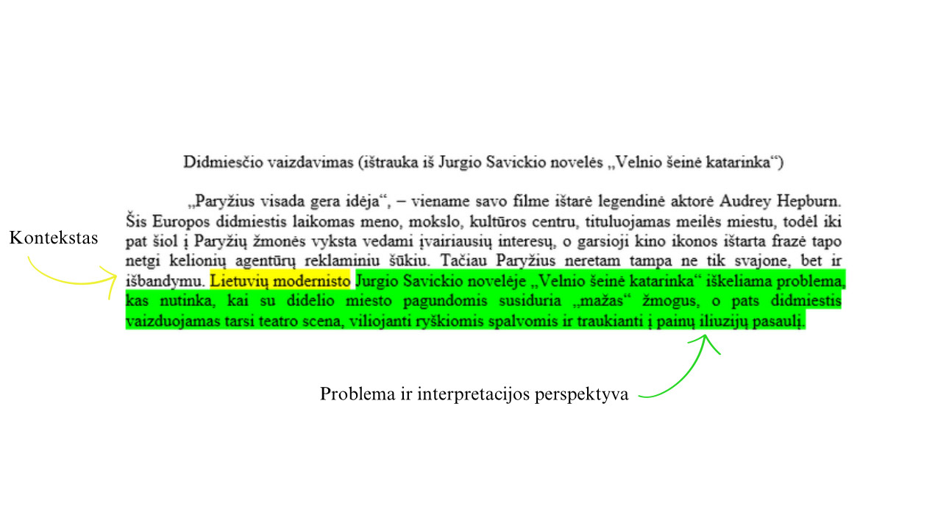

Slide 22
Lietuvių kalbos ir literatūros valstybinio brandos egzamino II dalis
Klausimas | Atsakymas
Viena lektorė teigė, kad rašinys lieka mokslinio stiliaus, kita, kad publicistinio – kaip iš tiesų? | Teksto interpretacija rašoma moksliniu stiliumi, analitine kalba. Probleminio klausimo svarstymas rašomas publicistiniu stiliumi.
Besikartojantys klausimai - atsakyta 2023-10-10 konsultacijoje

Slide 23
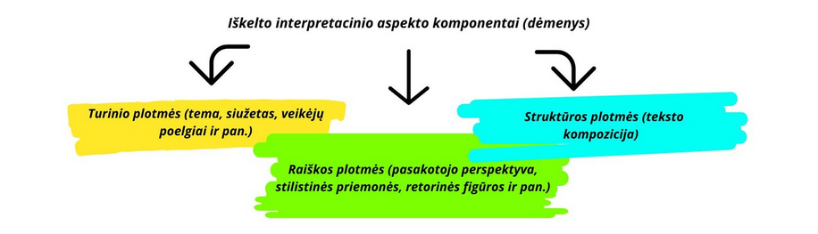
Dėstymo komponavimas
1. Pagal įžangoje suformuluotą temą (interpretacinį aspektą), svarbu išskirti to interpretacinio aspekto dėmenis, įžvelgti jų sąsajas.
2. Tekstas (fragmentas) nagrinėjamas, išryškinant pasirinktą interpretacinį aspektą (analizuojamų dėmenų eiliškumas nėra apibrėžtas).

Slide 24
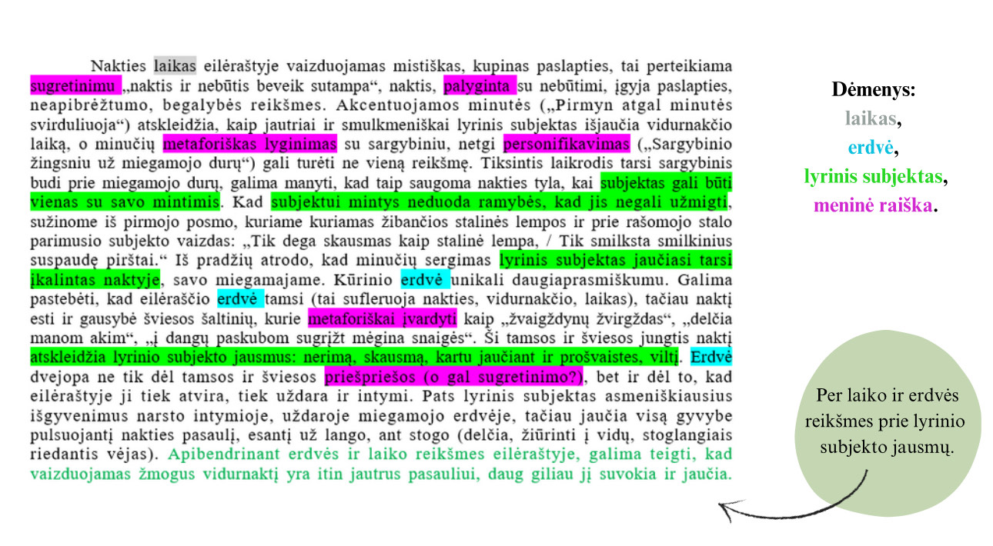

Slide 25
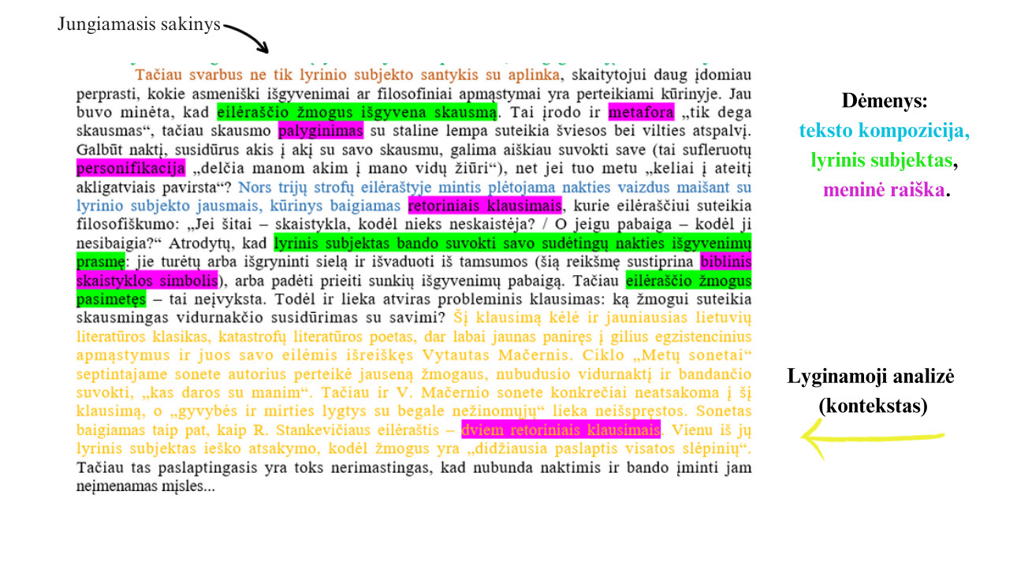

Slide 26
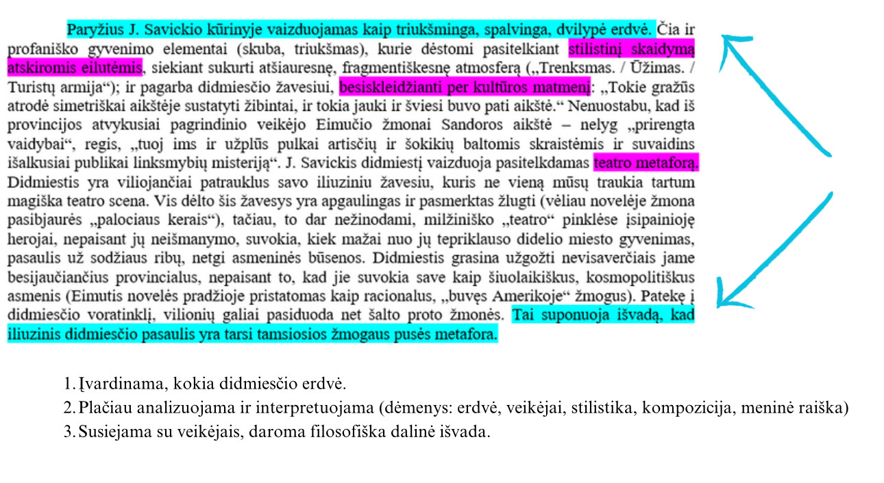

Slide 27
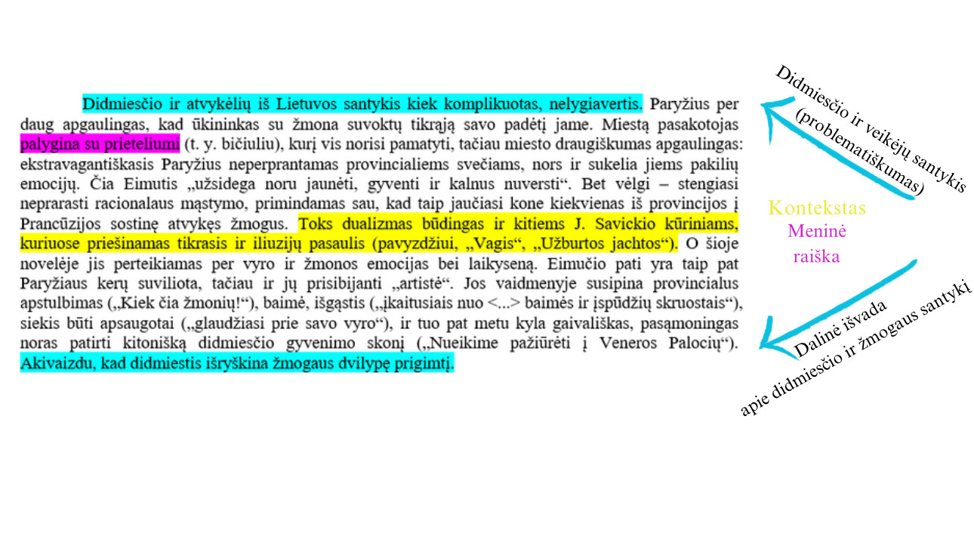

Slide 28
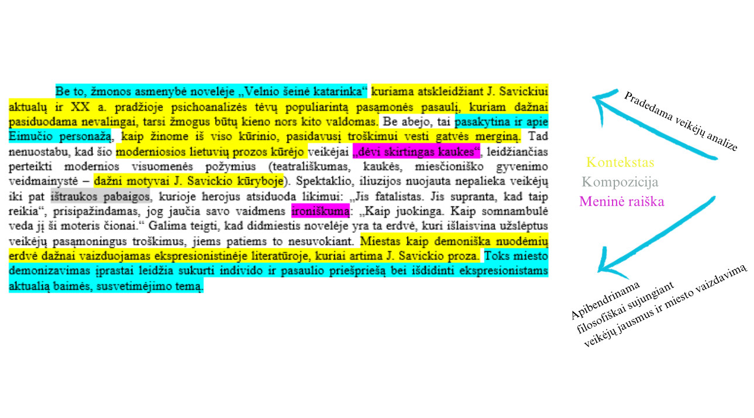

Slide 29
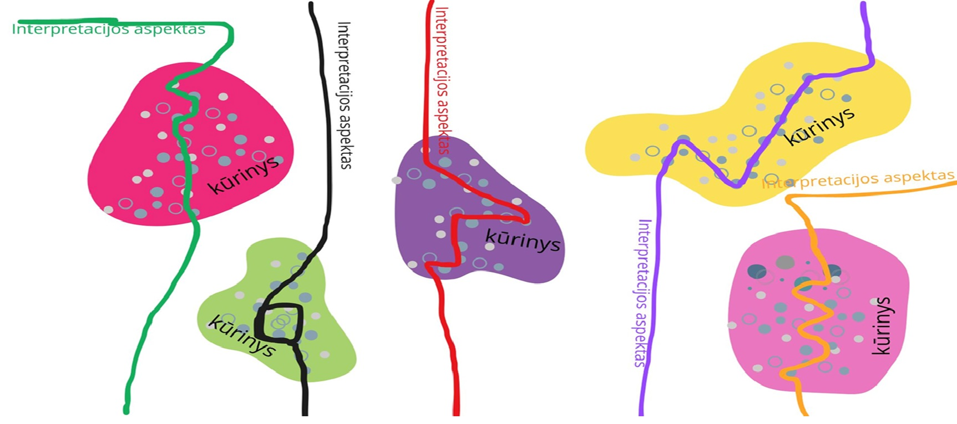
Skirtingos interpretacijos kūriniuose aktualizuoja skirtingus elementus ir juos „sujungia“.

Slide 30
Pabaigos komponavimas
Primenama interpretacinė perspektyva (kultūrinio konteksto pavyzdys), galima papildyti ir naujais.
Aiškiai suformuluojama problema.
Dar kartą įvardijama idėja ir galima, jei norima, akcentuoti ryškiausias raiškos priemones.
Išanalizuotas tekstas (fragmentas) susietas su kito autoriaus tekstu, apibendrinant atskleidžiami panašumai arba skirtumai.

Slide 31
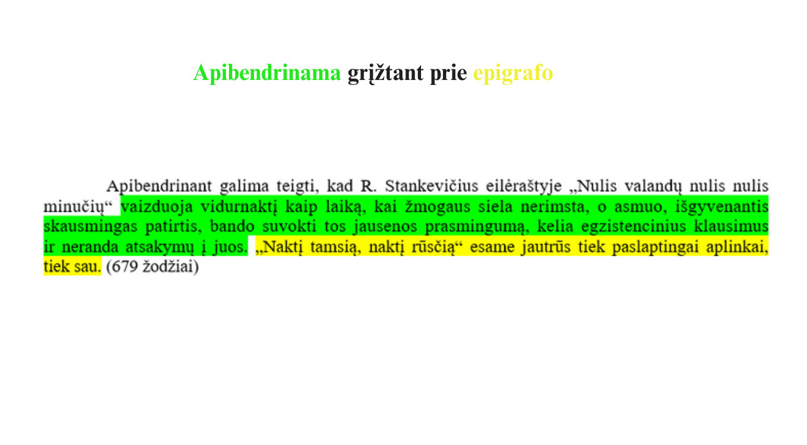

Slide 32
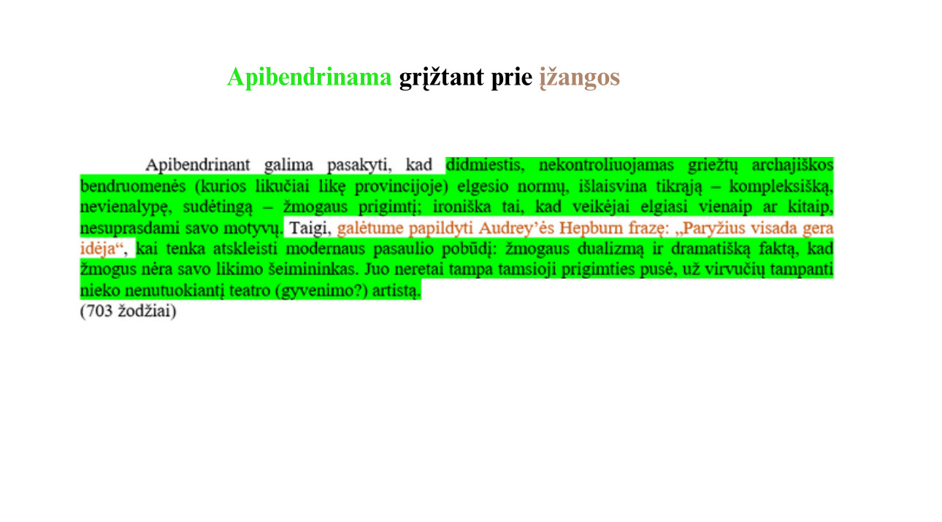

Slide 33
Kas svarbiausia vertinant turinį?
Grožinio teksto interpretavimo rašinys
Pateikto teksto suvokimas (suprasta tema, problema, pagrindinė mintis) Tinkamai pritaikytas interpretacinis aspektas (nurodytas užduotyje arba savarankiškai pasirinktas) Tekstas tinkamai analizuojamas (aptariami interpretacinį aspektą pagrindžiantys teksto dėmenys) Kultūrinis kontekstas.

Slide 34

https://www.nsa.smm.lt/wp-content/uploads/2024/08/2024-2025-Informacija-lietuviu-kalbos-ir-literaturos-dalyko-mokytojams-1.pdf

Slide 35



Slide 36
Atsakymai į klausimus, susijusius su rašinio užduotimis

Slide 37
Lietuvių kalbos ir literatūros valstybinio brandos egzamino II dalis
Klausimas | Atsakymas
Kokiu atveju interpretavimas bus vertinamas absoliučiu nuliu? | Kai interpretuojama ne į temą arba neinterpretuojama, kai interpretuojamas ne pateiktas kūrinys arba fragmentas.
Kaip ruošti interpretacijai, kokiu vadovėliu naudotis? | Mokantis mokytojas medžiagą pasirenka pats, pagal mokinių gebėjimo lygius.
Kiek rašinyje reikalinga analizės, kiek interpretacijos? | INT interpretuojamas konkretus tekstas, reikalinga pateiktą tekstą analizuoti taip ir tiek, kad analizė pagrįstų siūlomą (arba užduotyje pasiūlytą) interpretacinį aspektą. PKS svarstomas probleminis klausimas.
Meninės teksto raiškos aptarimas - kokio gilumo analizės tikimasi iš mokinio, kad būtų vertinamas aukščiausiu įvertinimu. | Svarbi teksto visuma, ji rodo gylį arba stoką. Vertinimo normose sakoma - teksto interpretacija išsami, pagrįsta ne tik turinio analize, bet ir dėmesiu analizuojamo teksto raiškai.
Ar galima tik aspektinė analizė? | INT ir yra aspektinė analizė, nes analizuojami teksto dėmenys pagal pateiktą aspektą.

Slide 38
Lietuvių kalbos ir literatūros valstybinio brandos egzamino II dalis
Klausimas | Atsakymas
Ar išplėstinio ir bendrojo kurso mokinių darbų vertinimas bus pagal tą pačią instrukciją? | Taip Vertinimo instrukcija: https://www.nsa.smm.lt/wp-content/uploads/2023/12/LKL_BE-rasymo-uzduociu-turinio-ir-kalbos-taisyklingumo-vertinimo-instrukcija-lenteles_2023.pdf Vertinimo instrukcijos paaiškinimas: https://www.nsa.smm.lt/wp-content/uploads/2023/12/VBE-rasymo-uzduociu-vertinimo-instrukcijos-paaiskinimas_20231117.pdf
Ar bendruoju kursu besimokantys mokiniai ras užduočių lape nukreipiamuosius klausimus? | Mokinys ras nukreipiamuosius klausimus. Pavyzdžiai: https://www.nsa.smm.lt/wp-content/uploads/2023/08/LKL-BE_Uzduotys_isplestiniam_ir_bendrajam_kursui_2023.pdf

Slide 39
Lietuvių kalbos ir literatūros valstybinio brandos egzamino II dalis
Klausimas | Atsakymas
Ar interpretacijos įžangoje būtina pristatyti rašytojo asmenybę? | Jeigu tai tikslinga – galima.
30% turinio mokytojas pasirenka savo nuožiūra. O jei mokiniui teks tas autorius, kuris buvo eliminuotas? | Mokant interpretacijos reikia orientuotis, kad tekstai nebus tik tie, kuriuos skaitė ir aptarė per pamoką.
Kaip mokyti interpretavimo ne gimtakalbius? | Nuosekliai. Schematizuojant. Pateikiant daug pavyzdžių, adaptuojant tekstus, personalizuojant užduotis.

Slide 40
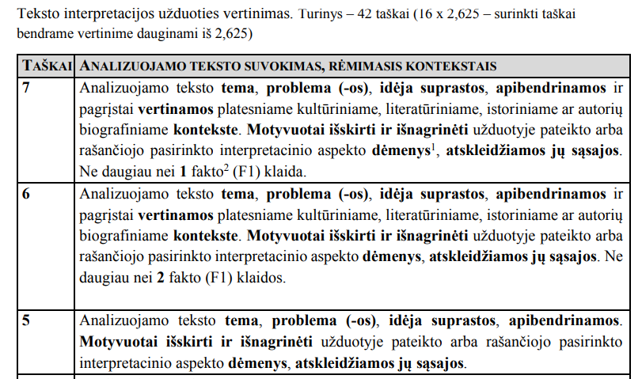
Apie kontekstą

Slide 41
Lietuvių kalbos ir literatūros valstybinio brandos egzamino II dalis
Kaip įvertinti pakankamą / nepakankamą kontekstą aptariant nežinomo autoriaus kūrinį? Kaip dvyliktoko rašinyje tas kontekstas turi veikti? Kadangi negalime reikalauti jo žinių, kontekstas lieka sunkiai įvertinamas. Kas būtų siektina, lauktina?
Kaip ankstesnėse VBE vertinimo normose, taip ir naujosiose išlieka „platesnio kultūrinio konteksto“ kriterijus. „Pakankamas“ kontekstas yra bet kokiu būdu, tačiau tikslingai ir tinkamai, pasitelktas platesnis rašančiojo (-osios) kultūrinis akiratis, derantis su interpretacijos aspektu ir duotu tekstu.
Analizuojant konkretų tekstą, „platesnis kultūrinis akiratis“ gali būti kūrinio temos, problemos sugretinimas su kitu panašiu kūriniu, taip pat – kūrinyje minimų intertekstų tikslingas išplėtojimas, įprasminimas. Pvz.:
[...]
O mūsų Trojos vis dar skaisčiai dega,
Sodoma mūsų ir Gomora klesti,
dar vienai nakčiai grįšim į Čikagą,
paskui galėsit mus Pompėjoj rasti.
[...]
(Daiva Čepauskaitė, „Draugams“)
Besikartojantys klausimai - atsakyta 2023-10-10 konsultacijoje

Slide 42
Lietuvių kalbos ir literatūros valstybinio brandos egzamino II dalis
Labai kebli „konteksto“ interpretacijoje sąvoka, ypač kai mokinys nagrinėja nežinomą autorių. Kokių kontekstų iš jo tikimasi?
Kontekstas interpretacijos rašinyje gali būti kūrinio istorinis kontekstas (orientuojantis pagal nurodytą kūrinio parašymo datą), taip pat – kitų literatūros ir meno kūrinių arba kultūros istorijos kontekstai.
Aš dirbu automobilių aikštelėje.
Nuo aštuonių iki aštuonių.
Darbas nuobodus. Galima būtų skaityti
Bet aš tik žiūriu nuotraukas riebaluotuose
Draugų laikraščiuose ir žurnaluose
Nuo kurių man pasidaro erekcija.
Esu išsiblaškęs ir kartais užmirštu pasiimti
Valgyti. Darbo metu nedrįstu nueiti
Į tualetą. Nuo to keista mano veido išraiška
Ir draugai mane vadina Mona Liza ∗
(Mindaugas Valiukas, „Mona Liza“)
[...]
O mūsų Trojos vis dar skaisčiai dega,
Sodoma mūsų ir Gomora klesti,
dar vienai nakčiai grįšim į Čikagą,
paskui galėsit mus Pompėjoj rasti.
[...]
(Daiva Čepauskaitė, „Draugams“)
Besikartojantys klausimai - atsakyta 2023-10-10 konsultacijoje

Slide 43
Lietuvių kalbos ir literatūros valstybinio brandos egzamino II dalis
Kiek kontekstų užtenka? Ar pakanka, kad mokinys, nagrinėdamas duotą tekstą, jį palygina su kitu skaitytu tekstu teminiu, problemos, idėjiniu aspektais?
Pakanka, jei kontekstu remiamasi tikslingai ir tinkamai. Kontekstas turėtų pastiprinti plėtojamą mintį.
Nuo pirmų eilėraščio eilučių skaitome lyrinės subjektės paradoksalias įžvalgas apie savo aplinką – miestą. Pirmoje eilutėje lyrinė subjektė atskleidžia savo intenciją (norą ar būtinumą) slėptis, tačiau miestas to pasiūlyti negali („Šis miestas per mažas“), nes čia gali sutikti ir tuos, kuriuos nori sutikti, ir tuos, kurių mieliau vengtum (1 posmas). Antrame posme sakoma, kad dažniausiai su kitais susiduriama prekybos centruose, kurie yra tarsi paties miesto metonimijos. Prancūzų filosofas Henri Lefebvre’as, svarstęs apie kapitalizmo įtaką miestui, teigė, kad prekybos centras yra sukonstruotas kaip miestas mieste su savo schemomis ir taisyklėmis. Anot jo, prekybos centrai prekiauja emocijomis, čia žmonės ateina ne tik apsipirkti, bet ir pabendrauti ar tiesiog pabūti šiltoje (ar vėsioje), šviesioje, švarioje aplinkoje. Todėl paradoksalu atrodo, kad eilėraščio lyrinė subjektė toje vietoje, kuri skirta bendrauti ir patirti kapitalizmo euforiją, ieško vienatvės, nori pasislėpti, tapti nepastebima („tenka slėptis“). Taigi, eilėraštyje reflektuojamas modernaus gyvenimo paradoksas – buvimas tarp daugybės žmonių (viešumas) ir siekis pasislėpti (privatumas, anonimiškumas). Vietos nuoroda antrame posme („ten tenka slėptis už skalbimo miltelių“) gali reikšti subjektės intenciją visiškai išnykti iš kitų žmonių akiračio (lyg būtum nešvarumas, dėmė) ir kartu – kaip sakoma eilėraštyje – tai „subtili nuoroda į sielos išskaistinimą“. Žodžių junginys „sielos išskaistinimas“ priklauso krikščioniškam kontekstui ir suponuoja apsunkusią žmogaus sąžinę, nuodėmingumą. Galbūt būtent dėl tų „nuodėmių“ modernūs žmonės vieni kitų ir vengia, nori slėptis, užsisklęsti?
https://www.nsa.smm.lt/wp-content/uploads/2024/09/Grozinio-teksto-interpretavimas.-Auksteniojo-lygio-darbu-pavyzdziai-ir-ju-vertinimas_AR.pdf
Besikartojantys klausimai - atsakyta 2023-10-10 konsultacijoje

Slide 44
Lietuvių kalbos ir literatūros valstybinio brandos egzamino II dalis
Klausimas | Atsakymas
Ar teisingai suprantu, kad interpretacijos dėstymo dalį gali sudaryti tik viena pastraipa? | Taip, jei „analizuojamo teksto tema, problema (-os), idėja suprastos, apibendrinamos ir pagrįstai vertinamos platesniame kultūriniame, literatūriniame, istoriniame ar autorių biografiniame kontekste. Motyvuotai išskirti ir išnagrinėti užduotyje pateikto arba rašančiojo pasirinkto interpretacinio aspekto dėmenys¹, atskleidžiamos jų sąsajos“.
Ar interpretacijos dėstymo pastraipa turi struktūros taisykles? | Pastraipa neturi konkrečių apibrėžtų taisyklių.
Besikartojantys klausimai - atsakyta 2023-10-10 konsultacijoje

Slide 45
Lietuvių kalbos ir literatūros valstybinio brandos egzamino II dalis
Klausimas | Atsakymas
Ar mokiniai galės egzamino metu remtis nebūtinai kūriniais iš privalomos literatūros? | „VBE rašymo užduočių vertinimo instrukcijos paaiškinimas“ įpareigoja remtis tik pateiktu tekstu. https://www.nsa.smm.lt/wp-content/uploads/2023/12/VBE-rasymo-uzduociu-vertinimo-instrukcijos-paaiskinimas_20231117.pdf
Kur rasti gerai metodiškai parengtų tekstų, o gal yra metodika, kaip juos parengti? | Akivaizdus mokytojo poreikis
Besikartojantys klausimai - atsakyta 2023-10-10 konsultacijoje

Slide 46

Kviečiame kartu kurti dialogą!
K. Kalinausko g. 7, Vilnius, LT-03106

